Slide 1
乒乓專案分析
指導教授:陳朝烈
學生: F109112127 朱可望

Slide 2
Outline
遊戲環境分析
功能需求
效能需求
需求分析
實驗環境
BreakDown
Training Model
驗證

Slide 3
遊戲環境分析

Slide 4
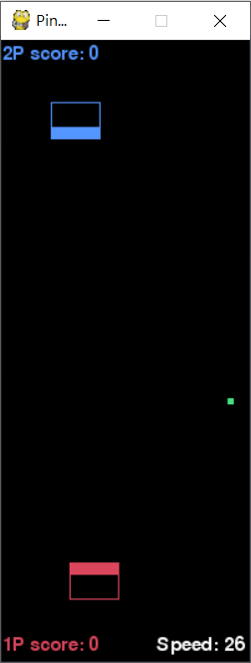
遊戲環境分析
0
Rules:
發球為1P往2P移動，球若撞擊到邊界或平板則會反彈，若球落到1P平板的後方，則2P得分；若球落到2P平板的後方，則1P得分。
Object Size:
球 = 5*5 px
平板 = 40*30 px
場地 = 200*500 px
變動係數:
球的Init Speed為每幀移動±7px，每過200幀則+1。
2P平板Y座標80
(擊球面座標)
1P平板Y座標420
(擊球面座標)
500
0
200

Slide 5
功能需求

Slide 6
功能需求
訓練：
透過Rulebase產生的Log檔來產生訓練模型。
讀取模型，依照模型預測之結果進行自動對打。
擊/接球：
預測對手擊球後球的落點，將平板移動到可將球擊回的位置。

Slide 7
效能需求

Slide 8
效能需求
能在不delay的狀況下完成對戰
平板能以最簡潔的方式移動,減少不需要的左右位移
能夠正常執行到速度25

Slide 9
需求分析

Slide 10
需求分析
擊/接球(攻擊/防守)
擊球
在我方擊球時依照擊球位置、球速、以及球之方向預測對方擊球位置
接球
在對方擊球時依照對方擊球位置、球速、以及球之方向預測球之落點位置
訓練
使用不同的訓練模型(KNN、SVM)進行比賽統計結果
依照結果改善訓練模型(決策樹)

Slide 11
實驗環境

Slide 12
實驗環境
OS: win10
RAM: 8G
Python: 3.6
Pygame: 1.9.4
LanKuDot MLGame: beta4.0

Slide 13
BreakDown

Slide 14
BreakDown
Ping Pong
Rule-based
收集Log Files
訓練
篩選資料
收集數據
Training Code
Training
修正
測試結果
修改Code以改良訓練成果

Slide 15
Training Model

Slide 16
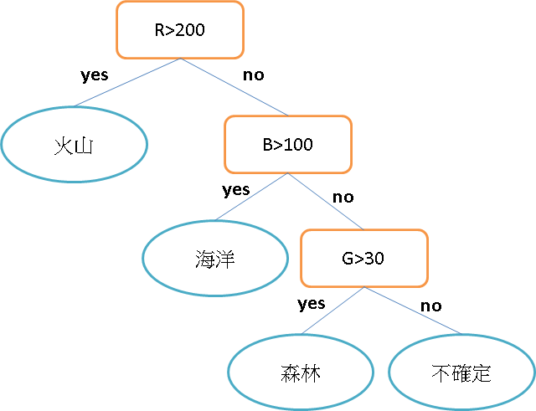
Training Model
Decision Tree(決策樹):
每層使用不同的問題利用資料的特徵將資料分割到不同邊成為不同的分支

Slide 17
驗證

Slide 18
驗證
Ping Pong
Rule-based
收集Log Files
訓練
篩選資料
收集數據
Training Code
Training
修正
測試結果
修改Code以改良訓練成果
驗證
能在不delay的狀況下完成對戰
平板能以最簡潔的方式移動,減少不需要的左右位移

Slide 19
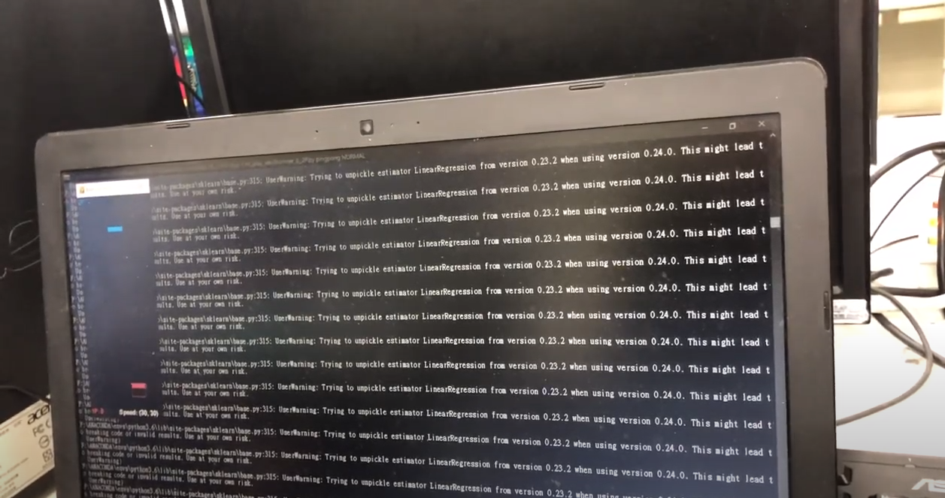
驗證
能夠正常執行到速度25
(最高執行到30)

